Slide 1
14.8 | 03/يناير/1991 01:00
13.9 | 03/يناير/1991 02:00
13.3 | 03/يناير/1991 03:00
12.8 | 03/يناير/1991 04:00
12.4 | 03/يناير/1991 05:00
12.0 | 03/يناير/1991 06:00
12.0 | 03/يناير/1991 07:00
12.6 | 03/يناير/1991 08:00
13.6 | 03/يناير/1991 09:00
14.3 | 03/يناير/1991 10:00
14.6 | 03/يناير/1991 11:00
15.4 | 03/يناير/1991 12:00
15.6 | 03/يناير/1991 13:00
15.6 | 03/يناير/1991 14:00
15.6 | 03/يناير/1991 15:00
15.4 | 03/يناير/1991 16:00
15.0 | 03/يناير/1991 17:00
14.9 | 03/يناير/1991 18:00
15.0 | 03/يناير/1991 19:00
15.0 | 03/يناير/1991 20:00
14.9 | 03/يناير/1991 21:00
14.7 | 03/يناير/1991 22:00
14.4 | 03/يناير/1991 23:00
المتوسط اليومي لدرجة الحرارة
(أحسبي )

Slide 2
المتوسط الشهري لدرجة الحرارة
يناير | فبراير | مارس | ابريل | مايو | يونيو | يوليو | اغسطس | سبتمبر | اكتوبر | نوفمبر | ديسمبر
16.5 | 17.1 | 18.5 | 25.2 | 27.3 | 32 | 32.6 | 31.9 | 29.7 | 28.8 | 21.6 | 18
أحسبي المتوسط = مجموع القيم / عددها
أحسبي المدى الحراري السنوي= أعلى درجة خلال الشهور – ادني درجة خلال الشهور

Slide 3
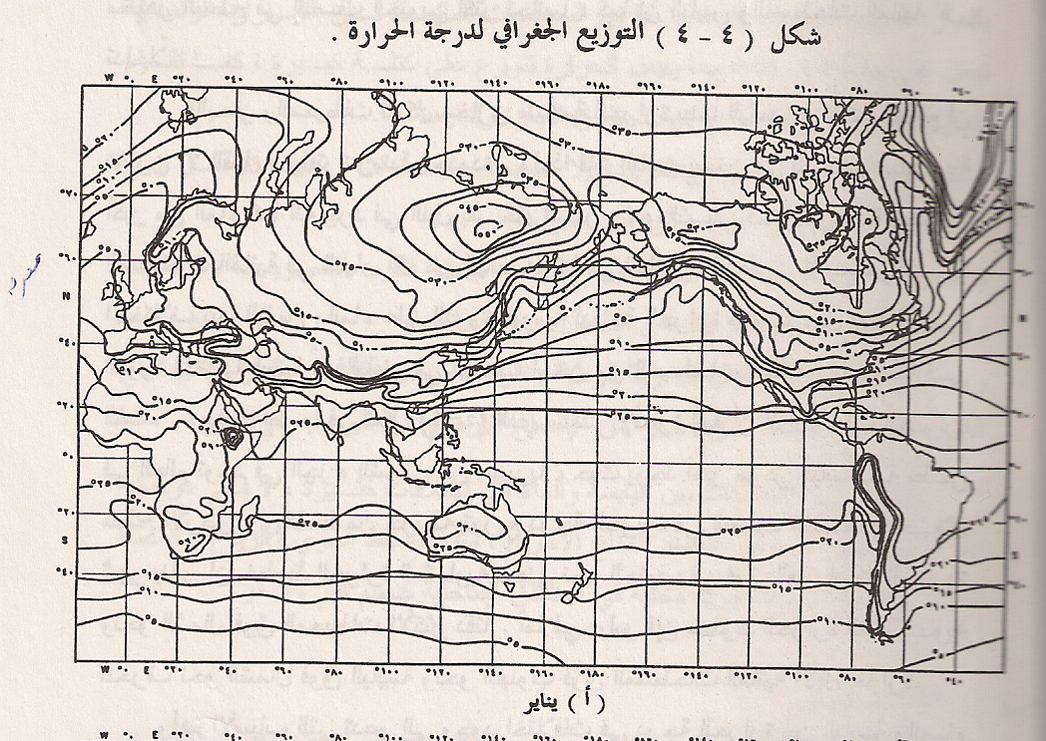
خطوط الحرارة المتساوية

Slide 4
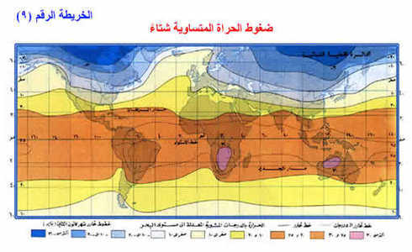
من الخريطة نلاحظ ما يأتي :
1. توجد أعلى جهات العالم حرارة خلال هذا الفصل في نصف الكرة الجنوبي حول مدار الجدي في كل من أستراليا و أفريقيا و أمريكا الجنوبية و متوسط درجة حرارة هذه المناطق 30درجة مئوية
2. توجد أقل جهات العالم حرارة في نصف الكرة الشمالي في أقصى شمال أمريكا الشمالية و في شمال شرق آسيا .
3. تنحني خطوط الحرارة المتساوية بصفة عامة في غرب أستراليا و أفريقيا و أمريكا الجنوبية ناحية خط الاستواء و بعيدا عنه في شرقها و في نصف الكرة الجنوبي , و يحدث العكس في نصف الكرة الشمالي إذ تنحني
خطوط الحرارة المتساوية
ناحية خط الاستواء في شرق
القارات و بعيدا عنه في غربها
بتأثير التيارات البحرية
الباردة و الدافئة .

Slide 5
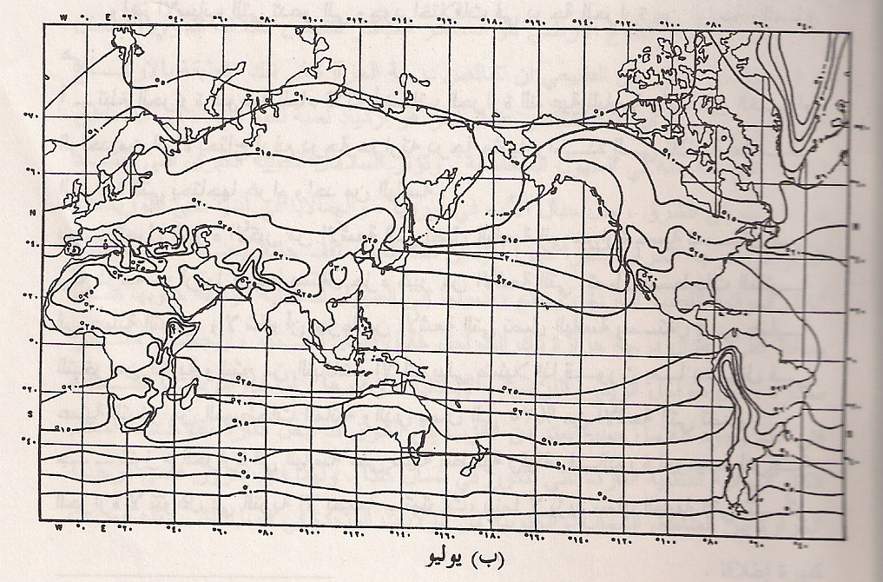
خطوط الحرارة المتساوية

